Slide 1
从零学习OpenCV 4
讲师：冯振
Notes:
PPT课件字体建议：
封面标题：雅黑，44号字，小标题，24号
内容标题：雅黑，32号字，正文：雅黑，24号字

Slide 2
拉普拉斯图像金字塔原理
02.
拉普拉斯图像金字塔实现
Notes:
本课整体上可以分为3部分，第一部分就是整个系列课程的介绍，第二部分就是OpenCV的介绍与安装，最后一部分就是为本课程提供的学习交流的社群以及扩展资料。

Slide 3
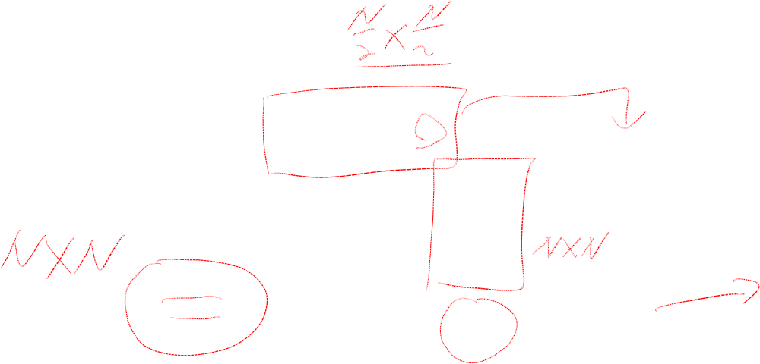
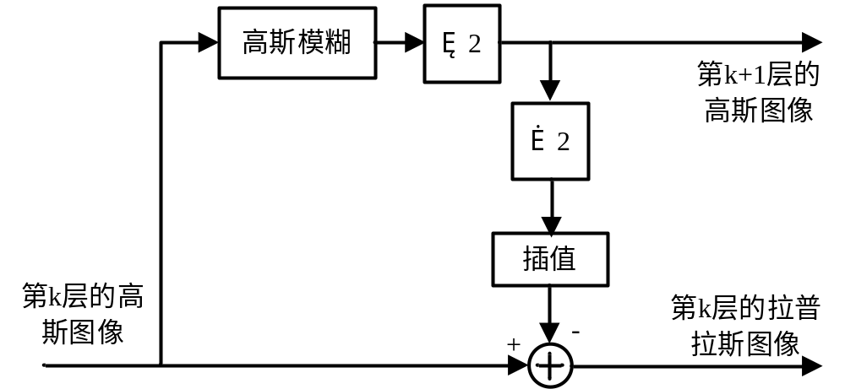
拉普拉斯图像金字塔原理

Slide 4
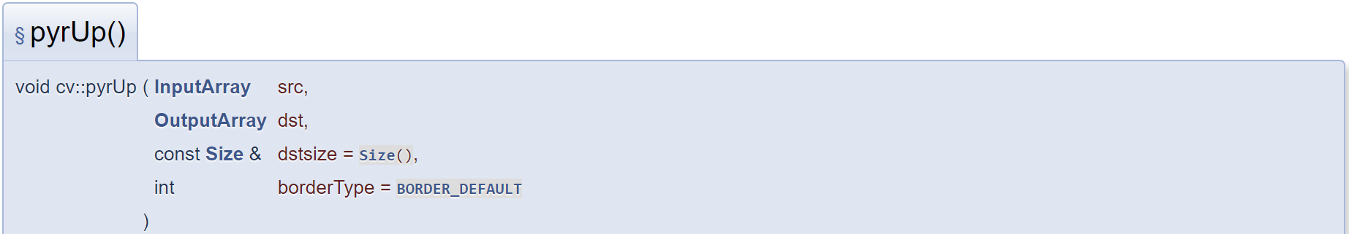
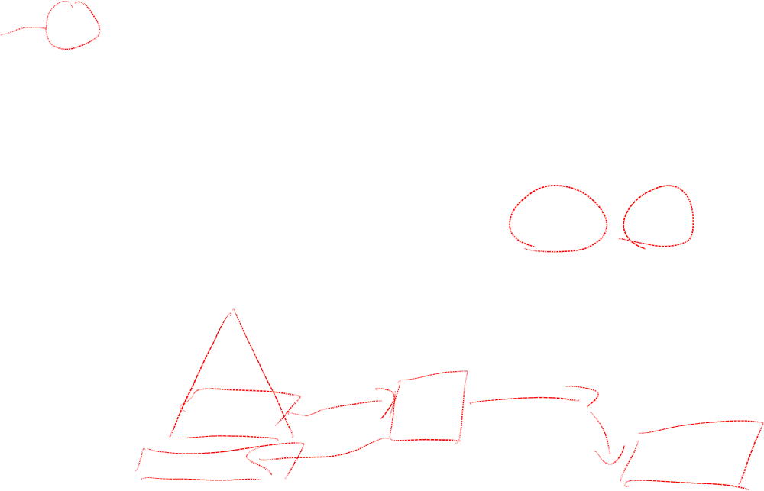
拉普拉斯图像金字塔实现
src：输入待上采样的图像。
dst：输出上采样后的图像，图像尺寸可以指定，但是数据类型和通道数与src相同，
dstsize：输出图像尺寸，可以缺省。
borderType：像素边界外推方法的标志。

Slide 5

更多学习资源
关注微信公众号：小白学视觉

Slide 6


